Slide 1
Teori Cahaya
Pendekatan Geometris
Gelombang Elektromagnetik
Teori Kuantum

Slide 2
Pendekatan Geometris
Kecepatan di ruang hampa
c = 1/ √(ε_{o}μ_{o})= 299,792,458 m/s ≈ 3 x 10⁸ m/s
Sinar (ray) yang merambat lurus
Kec di medium lain
v = c/n
n adalah indeks bias medium (index of refraction)
n = c/v =√(εμ)/√(ε_{o}μ_{o})
μ_{o} : Permeabilitas hampa udara = 4π x 10⁻⁷ N s² C⁻²
ε_{o} : Permitivitas hampa udara = 8,85 x 10⁻¹² C² N⁻¹ m⁻²
Hukum SNELL mengenai pemantulan
Cahaya datang, cahaya pantul, dan garis normal terletak pada bidang datar
Sudut datang = sudut pantul

Slide 3
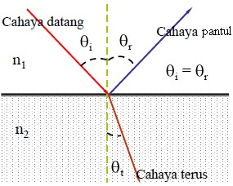
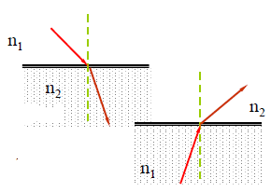
Hukum SNELL mengenai pembiasan
n₁<n₂ Cahaya terus
dibelokkan mendekati normal
n₁>n₂ Cahaya terus
dibelokkan menjauhi normal

Slide 4
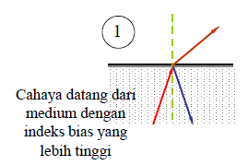
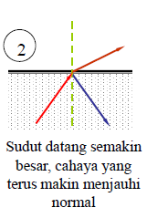
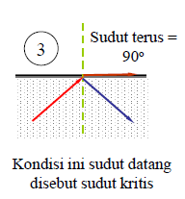
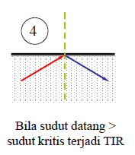
TIR (Total Internal
Reflection)

Slide 5
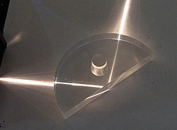

Slide 6
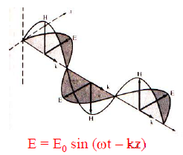
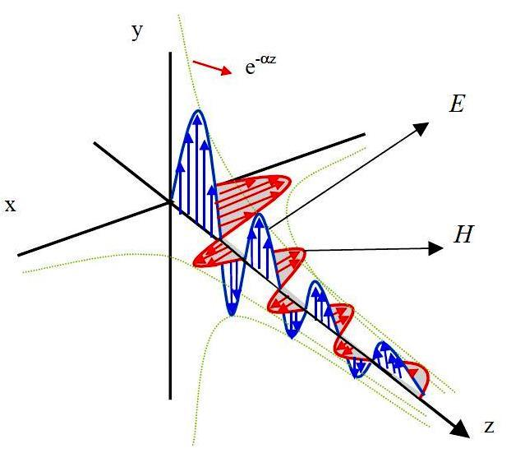
Pendekatan Gelombang EM
Cahaya: Gelombang EM dengan f ~ 10¹⁴ Hz

Slide 7
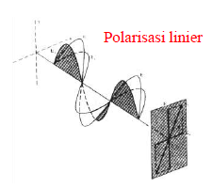
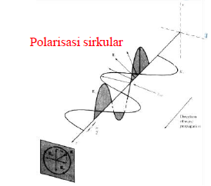
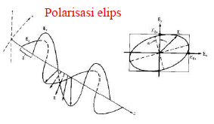
Polarisasi gelombang EM

Slide 8
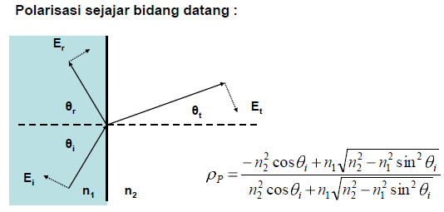
Hukum Fresnel
Bidang datang: bidang tegak lurus terhadap bidang batas dan melalui
arah perambatan cahaya.
Vektor medan listrik tegak lurus arah perambatan cahaya

Slide 9
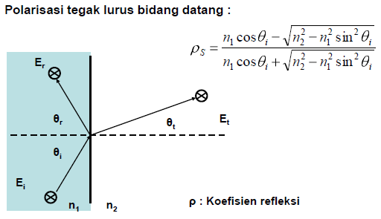

Slide 10
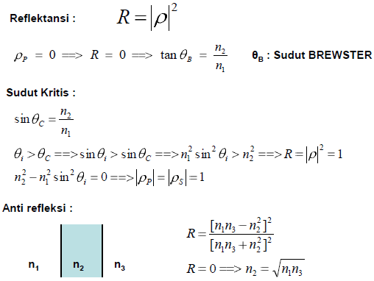

Slide 11
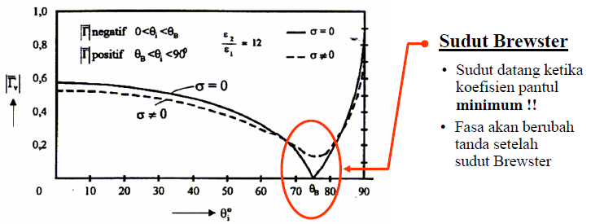

Slide 12
Pendekatan Teori Kuantum
Cahaya merupakan serangkaian energi yang terkuantisasi secara diskrit yang disebut quanta atau photons
Energi cahaya (quanta/photon) bergantung pada frekuensi
E = h.f
keterangan:
h = konstanta Planck = 6,626 x 10⁻³⁴ [J.s]
f = frekuensi [Hz]
1 eV = 1,6 x 10⁻¹⁹ J
Dapat menjelaskan fenomena dispersi, emisi, dan absorpsi

Slide 13
contoh soal
Untuk mendapatkan daya 1μW berkas cahaya pada panjang gelombang 0,85 μm, dibutuhkan berapa photon per detik
?
Waktu pengamatan = 1s
Daya yang dihasilkan: 1 uW
Energi yang dbutuhkan untuk mendapatkan daya sebesar diatas = P.t = 1uW . 1 s = 1 uJ (Energi total)
Energi satu photon: 2,34 x 10⁻¹⁹ J
So, jumlah photon-nya: energi total/ energi 1 photon= 1 uJ / 2,34.10⁻¹⁹ J = 427 x 10¹⁰ photon

